Slide 1

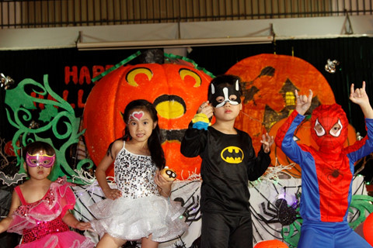

TRƯỜNG TIỂU HỌC BỒ ĐỀ
MĨ THUẬT 3
CHỦ ĐỀ 2: MÙA THU QUÊ EM
Bài 1: Mặt nạ trung thu (Tiết1)
GV: Trương Thị Thu Huyền

Slide 2
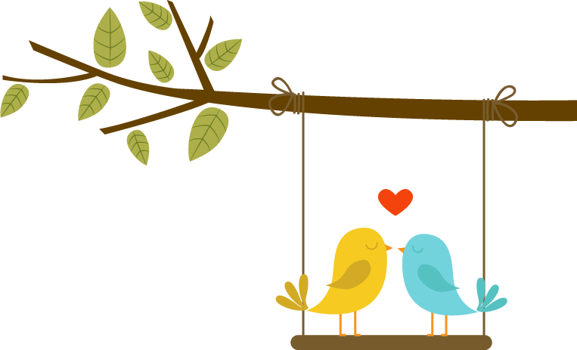


- Nêu được cách kết hợp vật liệu, màu sắc khác nhau tạo sản phẩm mĩ thuật.
- Tạo được cảm giác bề mặt chất liệu ở sản phẩm mĩ thuật như mịn, mềm mại, thô giáp,…
- Chỉ ra được sự tương phản của hình, màu và chất liệu tự nhiên trong sản phẩm mĩ thuật.
- Chia sẻ được cảm nhận về nét đẹp của văn hóa truyền thống và phong cảnh mùa thu trong sản phẩm, tác phẩm mĩ thuật.
MỤC TIÊU

Slide 3

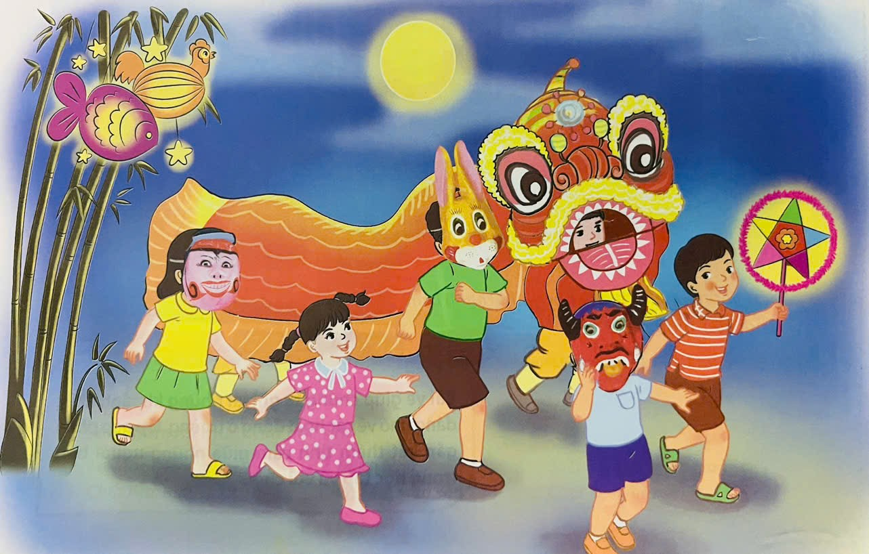
1
KHÁM PHÁ
1. Kể tên các đồ chơi trung thu?
2. Các mặt nạ trong tranh có hình dạng như thế nào?
3. Nhận xét về nét biểu cảm của các mặt nạ đó?
Ghi nhớ: Có rất nhiều loại hình đồ chơi trung thu như: đèn lồng, đèn ông sao, đầu sư tử, và mặt nạ giấy bồi thủ công. Mặt nạ có hình dạng phong phú, tạo hình giống các con vật hặc giống các nhân vật như ông địa, chú tễu,…Mặt nạ thường được tạo hình với các biểu cảm rõ rệt, đa dạng.

Slide 4
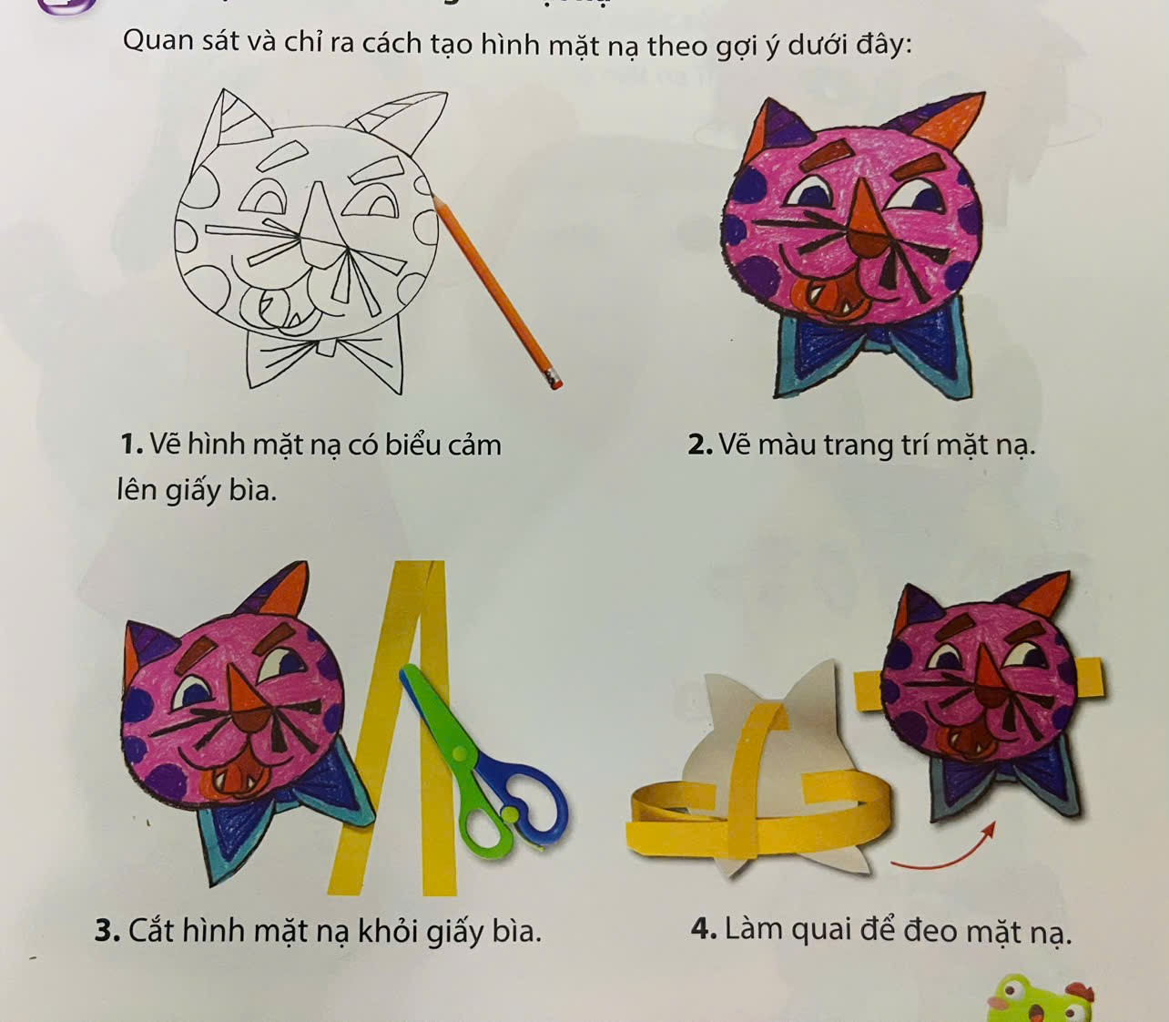
2
KIẾN TẠO KIẾN THỨC - KĨ NĂNG
1. Vẽ hình mặt nạ có biểu cảm lên giấy bìa,
2. Vẽ màu trang trí mặt nạ
3. Cắt hình mặt nạ khỏi giấy bìa
4. Làm quai đeo mặt nạ
Ghi nhớ: Sử dụng nét, hình cách điệu, màu sắc và đậm nhạt, tương phản có thể tạo được tính biểu cảm riêng cho mặt nạ.

Slide 5
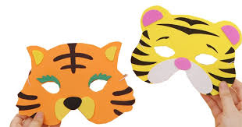
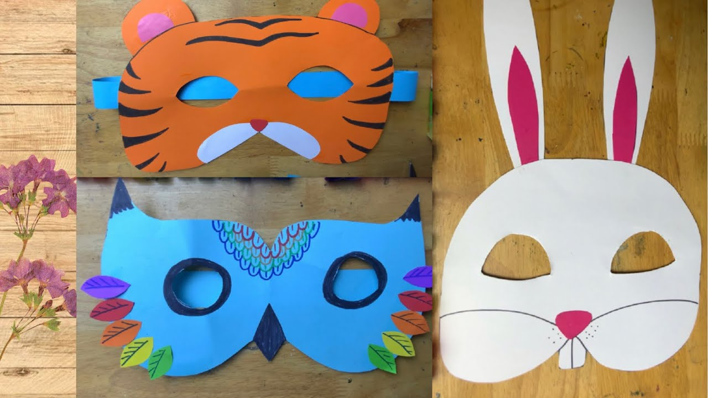
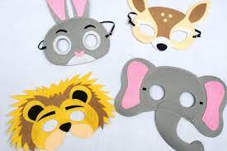
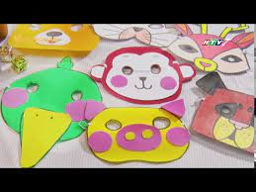

Slide 6
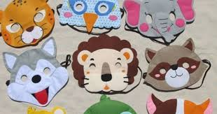
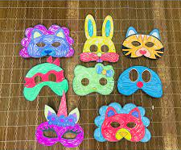

Slide 7
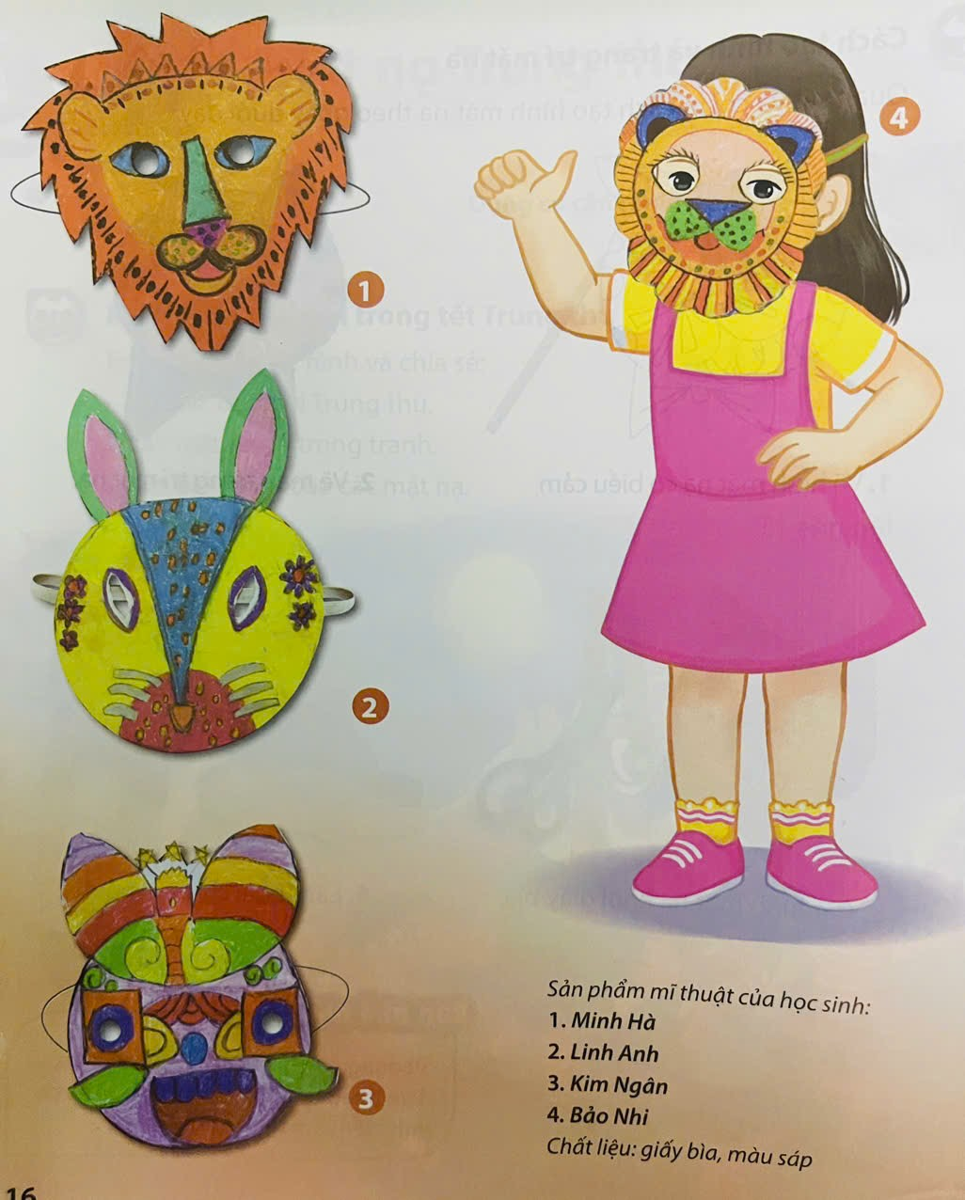

Slide 8
3
LUYỆN TẬP - SÁNG TẠO
Tạo hình mặt nạ trung thu theo ý thích

Slide 9

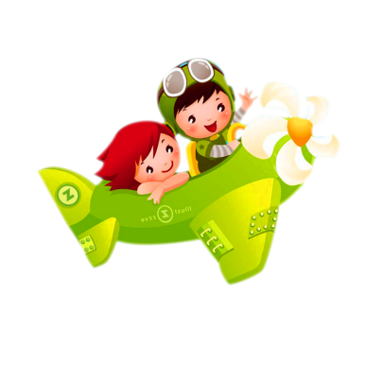
4
PHÂN TÍCH - ĐÁNH GIÁ
- Em hãy chia sẻ sản phẩm mặt nạ cùng những người thân yêu nhé!
+ Em thích mặt nạ nào?
+ Cảm nhận của em về nét biểu cảm và màu sắc tương phản có trong mặt nạ?
+ Em muốn điều chỉnh nét, màu thế nào để mặt nạ đẹp hơn?

Slide 10



1
DẶN DÒ
- Sau khi hoàn thành sản phẩm, các em nhớ lưu lại sản phẩm đến tiết sau nhé.

Slide 11

Xin chào tạm biệt
Hẹn gặp các em trong tiết học sau!

